Slide 1

UNIVERSIDAD AUTÓNOMA
DEL ESTADO DE MÉXICO
Centro Universitario Ecatepec
Administración de las pymes
Unidad de competencia II
“Características y elementos de la empresa familiar”
Dra. Sara Lilia García Pérez
2015

Slide 2
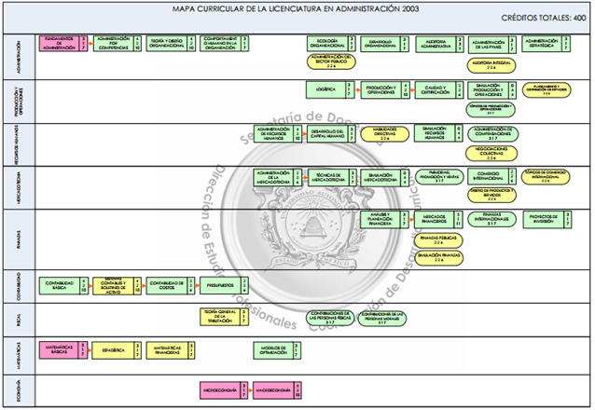
Unidad de aprendizaje: Administración de las Pymes
Programa Educativo: Licenciatura en Administración
Clave: L30071
Créditos: 7

Slide 3
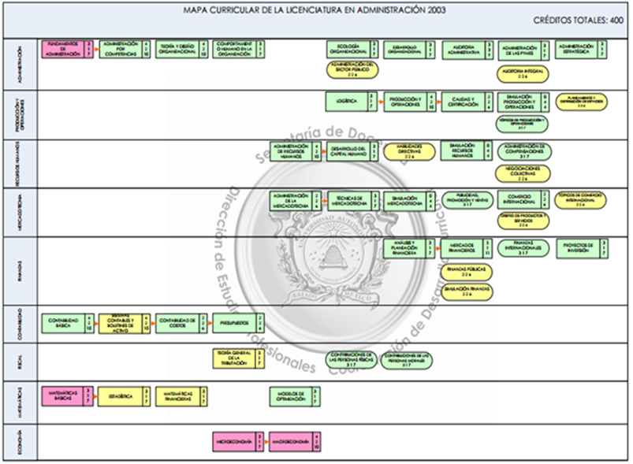
Carácter de la Unidad de Aprendizaje: Obligatoria
Núcleo de formación: Sustantivo
Modalidad: Presencial

Slide 4


Conocimientos Previos: Teoría básica de la Administración y administración general
Unidad de Aprendizaje Antecedente: Ninguna
Unidad de Aprendizaje Consecuente: Desarrollo Empresarial

Slide 5
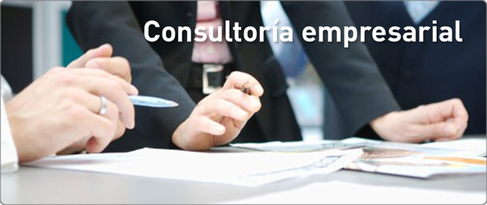

Propósito de la unidad de aprendizaje
«Analizará las características de las organizaciones públicas y privadas en nuestro país, de sus fines, así como el perfil sus empresarios y dirigentes, con el fin de ofrecerles asesoría y consultoría empresarial».

Slide 6
Contenido o secuencia didáctica
Concepto, clasificación e importancia de las MIPYMES
Características y elementos de la empresa familiar.
Aplicación del proceso administrativo de una empresa en operación
Organismos de apoyo a las MIPYMES
Aplicación del modelo DOFA.
El plan de negocios como una estrategia de crecimiento y desarrollo de las MIPYMES.

Slide 7

Unidad de competencia II
Analizar y describir las características y elementos de la empresa familiar, a efecto de poder desarrollar los protocolos familiares en forma correcta.

Slide 8
Contenido unidad de competencia II
2.1
Identificar las características de la empresa familiar.
2.2
Describir el funcionamiento de la empresa familiar.
2.3
Describir la estructura organizacional de la empresa familiar.
2.4
Identificar el contenido del protocolo familiar.

Slide 9
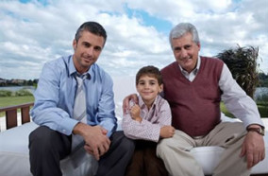
2.1 Identificar las características de la empresa familiar.
«Una empresa familiar es una organización controlada y operada por los miembros de una familia.»
(Belausteguigoitia, 2006)

Slide 10
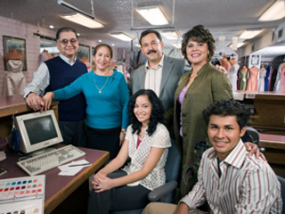
Empresa familiar
«Es aquella en que los dueños y los que la operan toman decisiones estratégicas y operativas, son miembros de una o varias familias.»
(Leach, 1993)

Slide 11

Empresa familiar
«Aquellas en las que un núcleo familiar controla la mayoría del capital.»
(Leach, 1993)

Slide 12
Empresa familiar
Es aquella que está influenciada por una familia o un vínculo familiar.
… la familia puede controlar las operaciones de la empresa porque posee más del 50% de las acciones, o porque ocupan importantes posiciones en dirección.
(Leach, 1993)

Slide 13
Empresa familiar
…las operaciones son afectadas por el vínculo familiar : padre-hijo, hermano-hermana, parientes políticos y primos, tienen una significativa incidencia sobre el futuro de la organización.
(Leach, 1993)

Slide 14

«Empresa familiar = empresa + familia»
(Trevinyo-Rodríguez, 2010)

Slide 15



Empresa familiar
Orígenes
Mipyme
Grandes empresas
Privadas o mixtas
De diferentes sectores
Nacionales o transnacionales

Slide 16

Familia = por lo menos 51% de acciones del negocio
Empresa familiar principios básicos
(Trevinyo-Rodríguez, 2010: 6)
Familia = vocación de continuidad
Familia = gestión, organización y/o admón.

Slide 17

Siguiente generación interesados en continuar la empresa
Empresa familiar principios básicos
(Trevinyo-Rodríguez, 2010: 6)
Familia = custodia riqueza
Familia = promueve transmisión de oficio/conocimientos

Slide 18
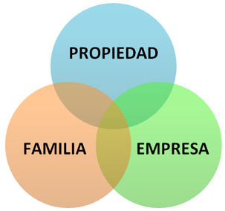
Características y elementos
Empresa familiar
Es también la familia el grupo que dirige
El control accionario es de la familia
(Ginebra, 2001)

Slide 19

Características y elementos
El grupo lo constituyen sólo padres e hijos
(2 generaciones físicas)
El control accionario real lo tiene la familia
(Ginebra, 2001)

Slide 20

Características y elementos
La familia es el grupo que dirige.
Activos familiares comprometidos en la empresa por lo menos un 25% del patrimonio total.
(Ginebra, 2001)

Slide 22
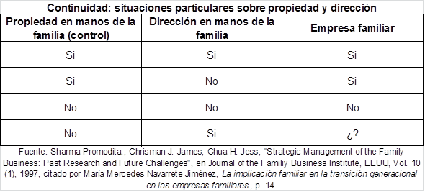

Slide 23
Empresa familiar
Entidad económica en la que el capital pertenece a una familia o a un grupo de familiares (propietarios), y éstos participan en la dirección, control y toma de decisiones de las operaciones que se realizan en la empresa.

Slide 24
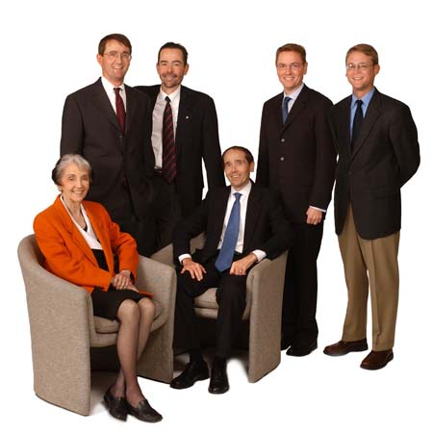
2.2 Describir el funcionamiento de la empresa familiar
Relaciones de afecto
Aceptación de la autoridad
Enorme comprensión
Finalidad común
(Ginebra, 2001)

Slide 25
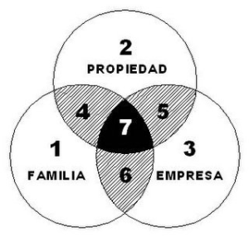
Funcionamiento
de una
empresa familiar
Integrantes de la empresa familiar

Slide 26
Integrantes de las empresas familiares
2 Participan en la propiedad, no pertenecen a la familia . Ajenos a labores y funciones de la empresa.
1 No laboran en la empresa, su relación se limita a lazos familiares.

Slide 27
Integrantes de las empresas familiares
4 Participan en la propiedad , designan cargos directivos y toman decisiones. No laboran directamente en ésta.
3 Laboran en la empresa familiar, no tienen participación en la propiedad, ni pertenecen a la familia.

Slide 28
Integrantes de las empresas familiares
5 Laboran en la empresa, no pertenecen a la familia y cuentan con participación en la propiedad.
6 No accionistas, laboran en la empresa, y su interés reside en la repartición de dividendos.

Slide 29

Integrantes de las empresas familiares
7 Accionistas que laboran en la empresa, poseen el mayor grado de compromiso para la organización y ocupan los cargos directivos.

Slide 30

Ventajas
Involucramiento de miembros de la familia comprometidos con el proyecto.
Deseo de perpetuar el legado de la familia.
Unión y sentido de pertenencia.

Slide 31

Ventajas
Poner el todo antes que el yo.
Cultura familiar compartida.
Lealtad, compromiso, trabajo arduo – enfoque a largo plazo.
Jerarquía: objetivos claros y definidos.

Slide 32

Desventajas
Involucramiento de miembros no comprometidos.
Desinterés por el futuro de la empresa familiar
(accionistas pasivos).
Poner el yo antes que el todo.
Desunión.

Slide 33

Desventajas
Poca o nula valoración del legado familiar.
Valores encontrados, negación de la cultura familiar.
Conflicto de intereses, envidia y recelo.
«Aquí se hace lo que yo digo»

Slide 35

Problemas u oportunidades de la empresa familiar
Problemas financieros y falta de liquidez.
Falta de información contable, legal.
Problemas de sucesión.
Problemas familiares (conflictos)

Slide 36
Problemas u oportunidades de la empresa familiar
Falta de planeación estratégica.
Falta de formación en los ámbitos empresa-familia.
Falta de asesoría.

Slide 37
Video
De la Empresa Familiar a la Familia Empresaria
https://www.youtube.com/watch?v=l7P1tRgmBQs
Analizar el video e identificar la propuesta que realiza el expositor y exponer estas ideas en el grupo.

Slide 38
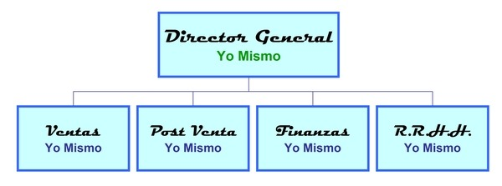
2.3 Describir la estructura organizacional de la empresa familiar

Slide 39
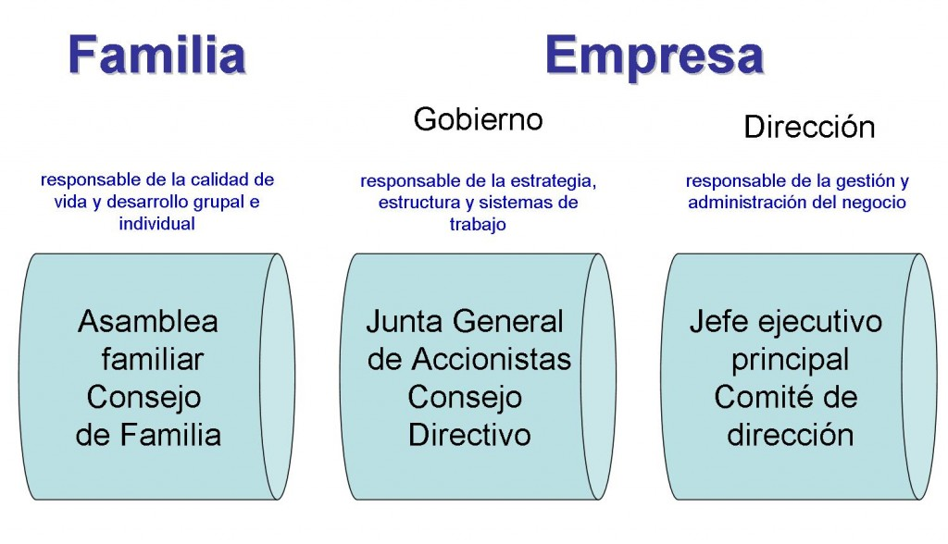

Slide 40
Empresa familiar
Familia empresaria
Asamblea de Accionistas
P
R
O
T
O
C
O
L
O
Asamblea Familiar
COMUNICACIÓN INFORMACIÓN, FUTURO F-E
PROPIEDAD
ACUERDOS, VISIÓN Y MISIÓN F-E
Consejo de Administración
Consejo de Familia
GOBIERNO
Director General
Líder Familiar/Emocional
UNIDAD, AMOR Y COMPROMISO FAMILIAR
ADMINISTRACIÓN
Objetivo: comunicación, unidad y compromiso.
Objetivo: profesionalidad, meritocracia
Comités de Apoyo
Equipo Directivo
Oficina familiar. Gestión patrimonio.
Sistemas interdependientes

Slide 41
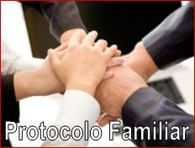
2.4 Identificar el contenido del protocolo familiar
Documento donde se especifica la filosofía, los objetivos, los planes y políticas de una determinada empresa familiar.

Slide 42

Protocolo familiar
Puede suscribirse en escrituras públicas adquiriendo así mayor legalidad y formalidad.

Slide 43

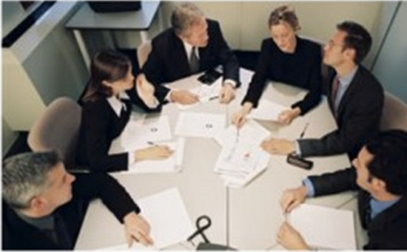
Protocolo familiar
Acuerdo sobre temas de la empresa y familia, que trata también la relación recíproca entre estas dos entidades y lleva implícito el compromiso de los miembros de la familia de poner en práctica reglas, políticas u objetivos acordados en familia.

Slide 44
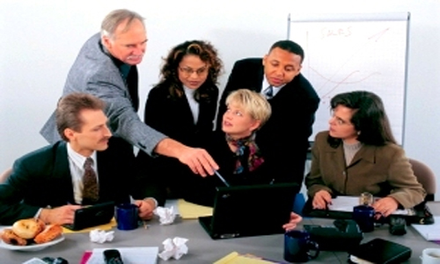
Protocolo o constitución familiar
Derecho patrimonial
Otros temas familiares empresariales
Órganos de Gobernanza Familiar-Empresarial
Organización Familiar-Empresarial (trabajo)
Tipo de empresa familiar
Cultura y Valores
Razones para tener una empresa familiar
Por qué y para qué hacemos el protocolo familiar

Slide 45

¿Qué deseamos como familia?
1. ¿Por qué y para qué hacer el protocolo?
Razones para tener una empresa familiar

Slide 46
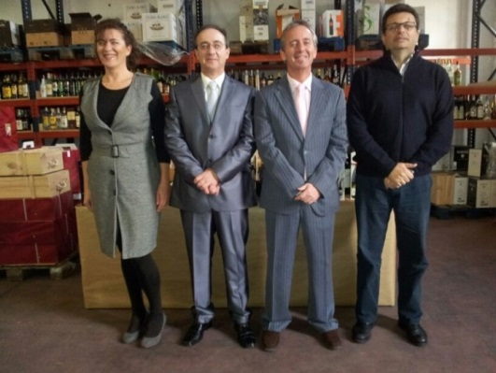
2. Cultura y valores de la familia y su proyección en la empresa
Historia.
Objetivos de la familia.
Valores de la familia.
Compromiso de cumplimiento.
Códigos de conducta.
Arbitraje/moderadores.
Relación con los empleados.
Legados fundacionales

Slide 47

Abierta o no a socios externos.
Dispuesta a cotizar en mercados organizados.
Empresa de trabajo familiar.
Empresa de gobierno familiar.
Empresa de dirección familiar.
Empresa de inversiones y emprendimientos familiares.
3. Tipo de empresa que se quiere, expectativas y decisiones difíciles

Slide 48
¿Hasta cuándo seguir siendo empresa familiar?
¿En qué condiciones se deja de ser empresa familiar?
Mantenimiento del espíritu emprendedor intergeneracional.
Cambios en el medio ambiente empresarial. ¿Cómo enfrentarlos? ¿Adaptación de la estrategia corporativa?
3. Tipo de empresa que se quiere, expectativas y decisiones difíciles

Slide 49
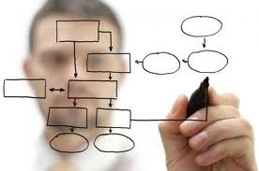

4. Órganos de gobernanza familiar-empresarial
Asamblea familiar, consejo de familia, líder familiar, comités (mentor, junior, etc.), oficina familiar.
Junta de accionistas, consejo de administración, dirección general, comités, etc.

Slide 50
4. Órganos de gobernanza familiar-empresarial
Cargos que ocupan externos: definir perfil, número, control, duración, etc.
Sucesión ejecutiva familiar y no familiar.
Familia política; derechos y obligaciones.

Slide 51

Préstamos a familiares, avales, garantías.
Valoración de las acciones.
Transacciones de compra-venta.
Transmisión de acciones y derechos políticos.
Política de dividendos.
Condiciones de salida del capital.
5. Derechos patrimoniales, propiedad

Slide 52
Jubilaciones.
Derechos de accionistas pasivos vs accionistas activos.
Formación como propietarios responsables.
Fondos de autocartera (microliquidez).
Acciones para los empleados de confianza.
5. Derechos patrimoniales, propiedad

Slide 53
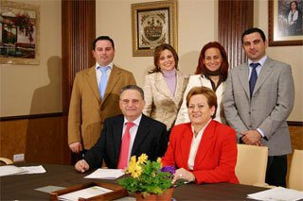
Compensación
6. Organización familiar-empresarial (trabajo)
Condiciones de entrada a los miembros de la familia.
Reglas de cese de miembros de la familia activos.

Slide 54

Prácticas profesionales
6. Organización familiar-empresarial (trabajo)
Condiciones de salida para los miembros de la familia.
Plan de carrera profesional de los miembros de la familia

Slide 55
7. Otros temas varios
Uso del patrimonio empresarial.
Sanciones.
Negociación y solución de conflictos.
Reglas de revisión del protocolo.
Uso de nombres y marcas.
Política de riesgos.

Slide 56
Oportunidades de negocio para los miembros de la familia.
Testamentos, acuerdos prematrimoniales.
Divorcios, formas de proceder.
Seguridad de la familia empresaria, códigos de conducta social.
7. Otros temas varios

Slide 57
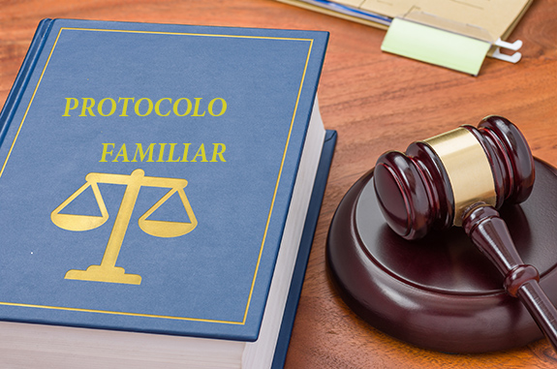
Regular la relación familia-empresa
Fomentar la profesionalización de los procesos.
Beneficios del protocolo de la empresa familiar
Ambiente útil = valores y cultura
Avivar unidad, armonía, compromiso
Sucesión empresarial-familiar.

Slide 58

Evitar comportamientos oportunistas
Beneficios del protocolo de la empresa familiar
Identidad familiar
Sistema de gobierno empresarial-familiar.
Sistema eficiente de comunicación.

Slide 59
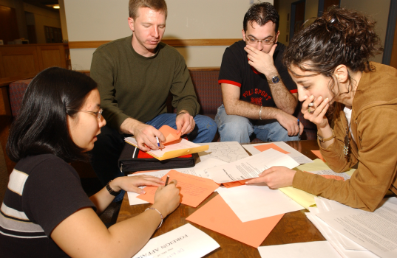
Tarea
Investigar
Diferentes formatos de protocolo familiar.
Analizar
Elaborar un cuadro comparativo e identificar diferencias y similitudes entre los protocolos.
Proponer
Concluir con una propuesta de un formato de protocolo familiar.

Slide 60
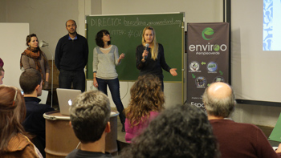
Actividad en clase
Realizar investigación de campo: identificar una empresa familiar, describir su actividad económica, características y problemática que enfrenta.
Proponer un protocolo familiar de acuerdo a sus características y problemática que enfrenta.
Exponer al grupo y
fundamentar su propuesta.

Slide 61
Conclusiones
Mediante el estudio de este tema, el alumno identifica, analiza y reconoce las características y elementos de la empresa familiar, de esta manera desarrolla un protocolo familiar adecuado a las necesidades de ésta, que permita garantizar y fortalecer su vida organizacional.

Slide 62
Bibliografía consultada
Belausteguigoitia, R. I., (2006). Empresas Familiares. Su dinámica, equilibrio y consolidación. México: McGrawHill.
Ginebra, J., (2001). Las empresas familiares. Su dirección y su continuidad. (5ª. reimp.). México: Panorama.
González L. F., (2007). La empresa familiar y los nuevos retos de gestión.
España: Fundacion EOI. Pag. 266 – 270 Citado en Heranza Consultores, recuperado el 16 de septiembre de 2014 de http://heranza.com/problemas-sucesion-empresa-familiar
Leach, P., (1993). La empresa familiar. Buenos Aires: Granica.
Trevinyo-Rodríguez, R., (2010). Empresas Familiares. Visión Latinoamericana. Estructura, gestión, crecimiento y continuidad. México: Pearson.

